Slide 1
Protection sociale complémentaire
Risque santé
ALCEGA Conseil

Slide 2
Plan
La prise en charge des frais de soins
  Enjeux et impacts pour les agents
Le régime collectif d’assurance
  Avantage du contrat collectif mutualisé
Le contrat d’assurance de demain
  Point clés et propositions

Slide 3
1. La prise en charge des frais de soins
La présentation des points clés du marché
Le pourcentage de personnes couvertes par une garantie proposée par un organisme d’assurance s’élève à 95%, et à 97% pour les agents des fonctions publiques :
Les garanties d’assurance complémentaire santé sont désormais proposées en majorité (52%) sous la forme de contrats collectifs :
  Impact de la généralisation de la complémentaire santé d’entreprise au 1er janvier 2016
Le reste à charge (RAC) moyen est relativement faible à 7,5% :
  La part de la dépense à charge des ménages s’élève à 7,5% (indicateur RAC – Reste à Charge des ménages après intervention de l’Assurance maladie et des organismes d’assurance rapportés aux dépenses)
  Cependant, 10% des assurés sont exposés à des RAC supérieurs à 2000 €, et 1% à des RAC supérieurs à 5000 €, malgré les dispositifs d’exonération (ALD)
Les pouvoirs publics multiplient depuis plusieurs années les dispositifs d’encadrement des niveaux de prise en charge :
  Les Dispositifs de Pratiques Tarifaires Maîtrisées (DPTM) pour les dépassements d’honoraires ont permis une amélioration des remboursements pour le poste des médecins spécialistes,
  La prise en charge illimitée du forfait hospitalier depuis 2015 a réduit le risque de RAC élevé en cas d’hospitalisation pour de nombreux assurés,
  La dispositif 100% Santé à compter du 1er janvier 2020 a pour objectif de réduire les RAC applicables aux prothèses qui s’élèvent (données 2017) à 22% pour l’équipement optique, à 25% pour les prothèses dentaires et à 56% pour les prothèses auditives.

Slide 4
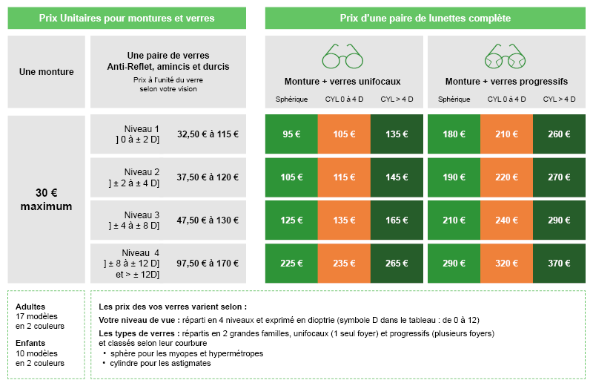
1. La prise en charge des frais de soins
Le nouveau dispositif 100% santé en optique
La personne bénéficiaire des garanties d’assurance dispose de deux types de prestations, et donc de deux devis à remettre par le professionnel de santé :
  L’une, prise en charge à 100% par l’Assurance maladie et la mutuelle sur la base de Prix Limite de Vente (PLV) avec remboursement amélioré de l’Assurance maladie
  L’autre, avec des plafonds de remboursement prévu au contrat

Slide 5
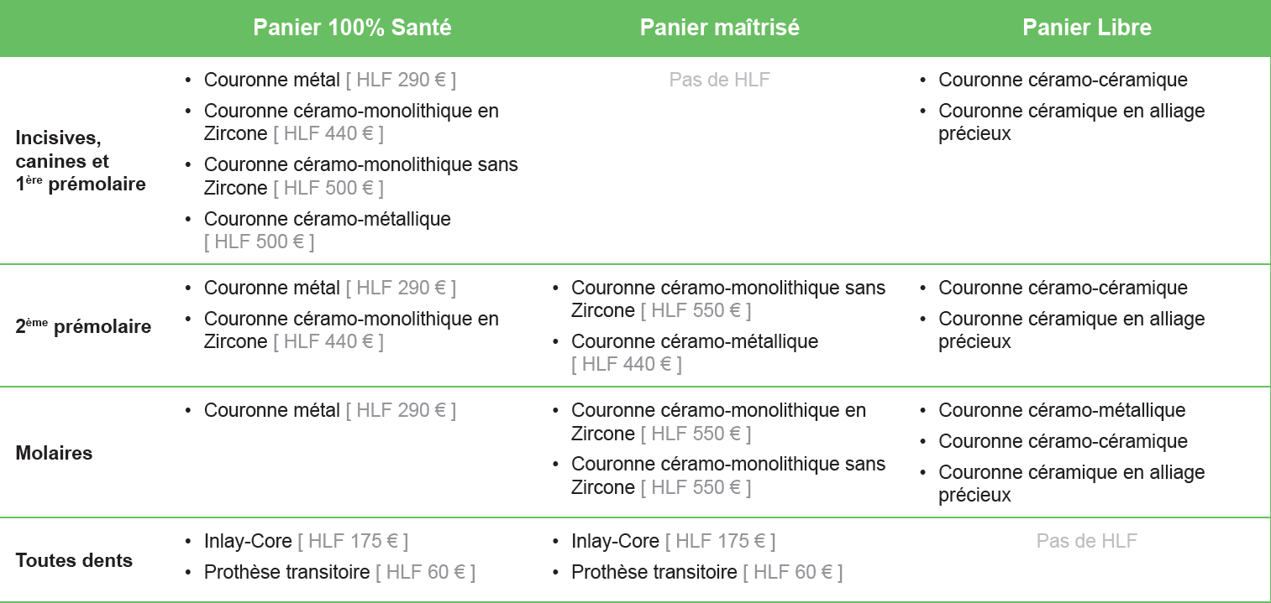
1. La prise en charge des frais de soins
Le nouveau dispositif 100% santé en dentaire
La personne bénéficiaire des garanties d’assurance dispose de trois paniers de prestations :

Slide 6
1. La prise en charge des frais de soins
La couverture par l’assurance complémentaire santé

Slide 7
2. Le régime collectif d’assurance
Le cadre général
Participation de l’employeur
Unitaire (€ par agent)
Ou modulée dans un but d’intérêt social (salaire, composition familiale)
Le versement de l’aide en % de la cotisation n’est pas permis
Choix de l’employeur
Oui
Non
Contrats individuels
« labels »
ou
Régime collectif
« convention de participation »

Slide 8
2. Le régime collectif d’assurance
Les caractéristiques et les avantages de la convention du CDG 16
Une protection renforcée pour vos agents
Un contrat d’assurance solidaire grâce à :
  Des cotisations uniques par niveau de garanties quel que soit l’âge de l’agent (- de 30 ans, + de 30 ans) et compétitifs grâce à la mutualisation départementale via le CDG 16
  La possibilité de choisir un niveau de garanties (3) selon sa situation familiale
  Des conditions de garanties identiques et connues par les employeurs et agents
  Un montant de la participation mensuelle identique pour tous
    Pour les contrats labellisés, les agents affiliés à la Sécurité sociale (régime IRCANTEC) sont assujettis, en complément des prélèvements sociaux, aux charges sociales, non applicables pour les agents fonctionnaires
Un contrat d’assurance protecteur grâce à :
  Des garanties définies dans un cahier des charges qui est validé par le CDG 16 et qui s’impose à l’assureur
  Des réclamations des agents suite à des différends avec l’assureur qui sont prises en charge et appuyées par le CDG 16

Slide 9
2. Le régime collectif d’assurance
Les caractéristiques et les avantages de la convention du CDG 16
Un accompagnement du CDG 16
Négociation avec les assureurs
Mise en place de la convention :
  Validation des documents de présentation et contractuels de l’assureur (note pédagogique, plaquette, notice d’information…)
  Communication (information, réunions, permanences…)
Pilotage du régime collectif sur 6 ans avec :
  La réunion annuelle avec l’assureur
  L’analyse du compte de résultat technique
  Les négociations tarifaires
  La connaissance des Restes à Charge (RAC) par niveau et par prestation
  Le suivi des réclamations des agents

Slide 10
2. Le régime collectif d’assurance
Les garanties et les taux de cotisation du contrat actuel

Slide 11
2. Le régime collectif d‘assurance
Le résultat technique du contrat
Sur le cumul de 5 années (2015-2019 ) :
  Régime des actifs :
    Un résultat technique déficitaire de 58 K€, soit un ratio P/C de 104,48%
    Le niveau 3 (Renforcée) est déficitaire et le niveau 2 (Essentielle) est excédentaire chaque année (régularité)
  Régime des retraités :
    Un résultat technique excédentaire à 89,83%, ce qui est rare au regard de la population assurée
    Seul le niveau 3 (renforcée) est excédentaire

Slide 12
3. Le contrat d’assurance de demain
Les points clés
Risque de majoration tarifaire dans le futur :
  Effet COVID 19 :
    diminution importante du recours à l’hospitalisation programmée, aux frais de soins dentaires lors du confinement, avec un effet de rattrapage à venir
    Projet gouvernemental d’une « contribution exceptionnelle » sur les organismes d’assurance santé de 2,5 Milliards d’€ en 2021
  Effet risque (démographie, évolution des pathologies dans le temps, « consommation » médicale) : croissance minimum annuelle du coût risque de 2,5% hors réglementation
  Effet indexation PMSS : fourchette de majoration annuelle comprise entre 1,5% et 2%
Résiliation infra-annuelle
  Possibilité de résilier à tout moment son contrat d’assurance santé individuelles à compter du 1er décembre 2020
Réforme de la PSC :
  Rappel : l’article 40 de la loi n° 2019-828 du 6 août 2019 de transformation de la fonction publique autorise le GVT à prendre par ordonnance toute mesure visant à « redéfinir la participation des employeurs publics au financement des garanties de protection sociale complémentaire de leurs personnels et les conditions d’adhésion ou de souscription pour favoriser la couverture sociale complémentaire des agents publics ».
    Pas d’information à ce jour

Slide 13
3. Le contrat d’assurance de demain
Le calendrier
Recueil des mandats + statistiques | 31 octobre 2020
Avis du CT du CDG 16 | 14 décembre 2020
Délibération du CA du CDG 16 | Janvier 2021
Appel à concurrence (45 jours) | Février – mars 2021
Avis du CT du CDG 16 : | Avril 2021
Délibération du CDG 16 | Avril 2021
Préparation de la mise en œuvre | Mai 2021
Communication employeurs + agents | Juin 2021

